Slide 1
第三章 模拟电路的基本问题

Slide 2
本 章 目 录
3.1 电信号
3.2 模拟电路分析的基本方法
3.3 放大电路

Slide 3
模拟电路的基本分析方法
图解分析方法
图解分析法较简单，前提条件是已知器件的V -I 特性曲线。
模型分析方法
将非线性器件简化成一个线性模型，然后采用线性分析法。

Slide 4
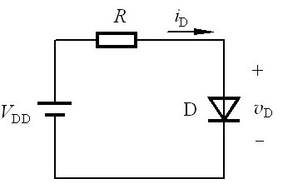
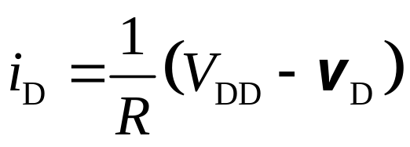
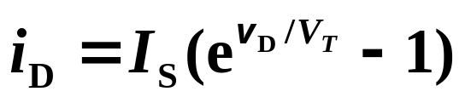
模拟电路的基本分析方法
例3.2.1 电路如图所示，已知二极管的V-I特性曲线、电源V_{DD}和电阻R，求二极管两端电压v_{D}和流过二极管的电流i_{D} 。
可联解方程组：
复杂！！

Slide 5
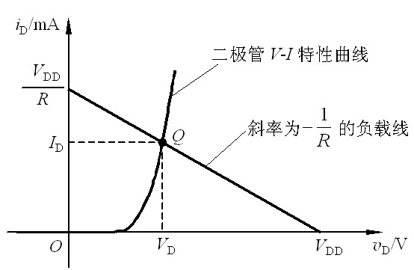

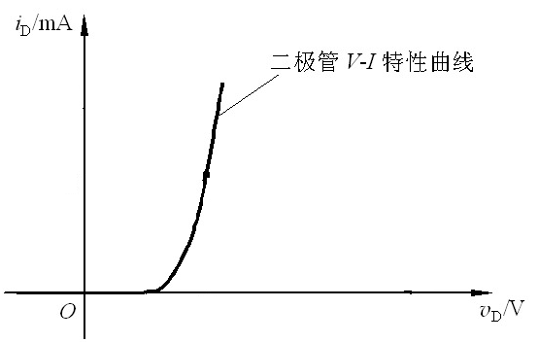

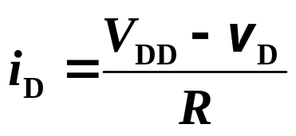
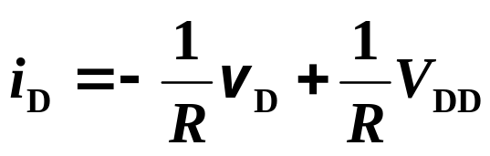
图 解 法
解：由电路的KVL方程，可得
即
是一条斜率为-1/R的直线，称为负载线
Q的坐标值（V_{D}，I_{D}）即为所求。Q点称为电路的工作点

Slide 6
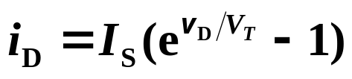
模型法
将非线性模型 分段线性化，得到二极管特性的等效模型。
理想模型
直流模型
恒压降模型
折线模型
交流模型
小信号模型

Slide 7
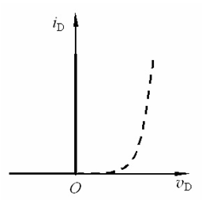
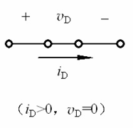
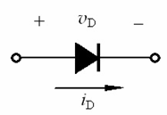
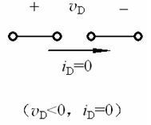
二极管的简化模型
理想模型
正偏时：管压降为0，电阻也为0。
反偏时：电流为0，电阻为∞。
又称开关模型

Slide 8
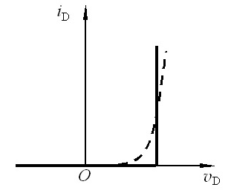
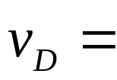
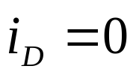
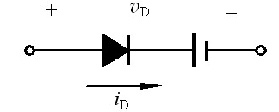
二极管的简化模型
恒压降模型
正偏时：
0.7V 硅管
0.2V 锗管
反偏时:
放大电路多用此模型

Slide 9
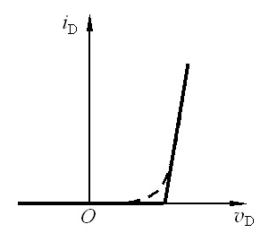

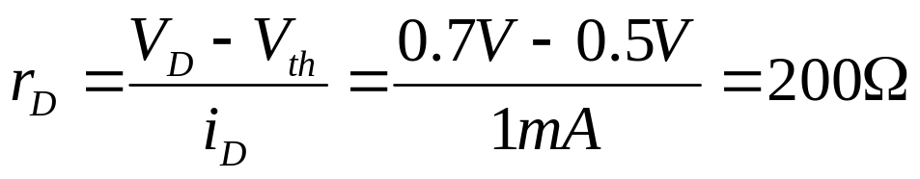



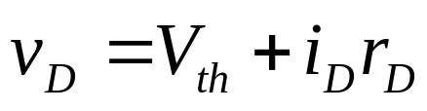

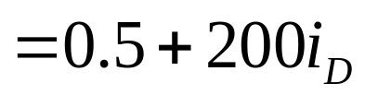
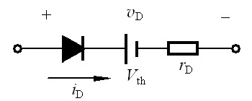
二极管的简化模型
（3）折线模型
正偏时：
（硅二极管）
折线段：
反偏时:

Slide 10
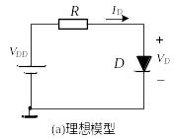
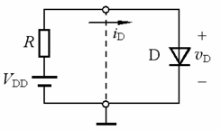


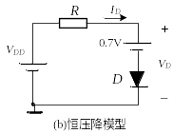
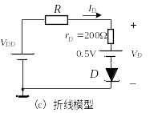


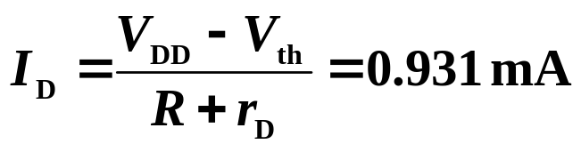



例3.2.2
V_{DD}=10V ，
R=10kΩ
1.理想模型
2.恒压模型
（硅二极管典型值）
3.折线模型
（硅二极管典型值）

Slide 11
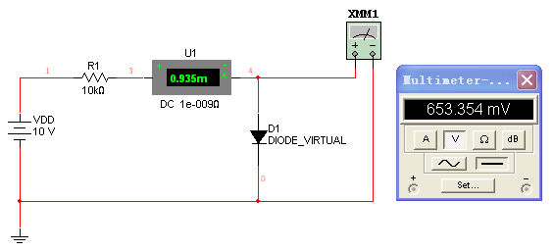
二极管模型的仿真验证
仿真例题 例3.2.1

Slide 12
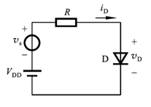

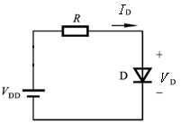
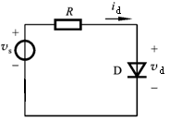
二极管的简化模型
（4）小信号模型
此电路可以看成静态（直流通路）＋动态（交流通路）：

Slide 13
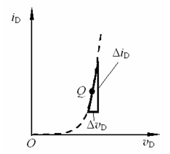
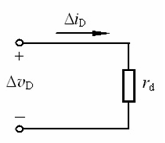
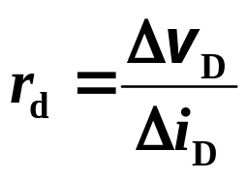
v_{s} =V_{m}sinωt 时（V_{m}<<V_{DD}）, 将Q点附近小范围内的V-I 特性线性化，得到小信号模型，即以Q点为切点的一条直线。
二极管等效成一个微变电阻
即

Slide 14
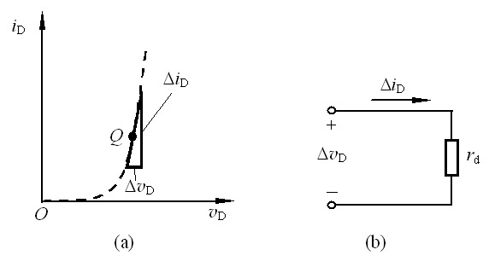
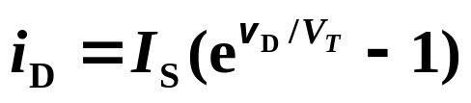
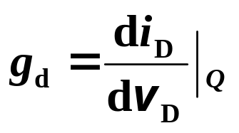
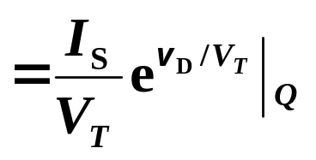
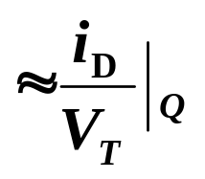
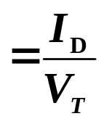
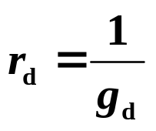
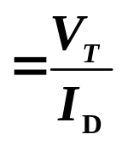
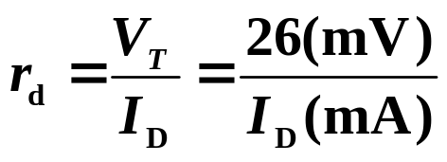
根据
得Q点处的微变电导
则
常温下（T=300K）
特别注意：
小信号模型中的微变电阻r_{d}与静态工作点Q有关。
该模型用于二极管处于正向偏置条件下，且v_{D}>>V_{th} 。

Slide 15
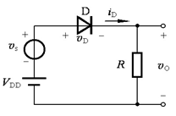
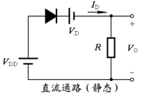
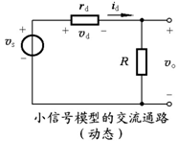

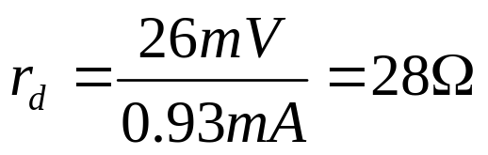
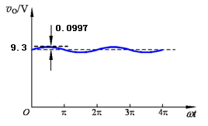
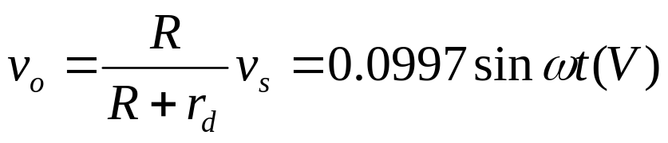

例3.2.3 图示电路中，V_{DD} = 10V，R = 10kΩ，恒压降模型的V_{D}=0.7V，v_{s} = 0.1sinωt V。（1）求输出电压v_{O}的交流量和总量；（2）绘出v_{O}的波形。
此电路可以看成静态（直流通路）＋动态（交流通路）：
静态：
动态：
所以：
Notes:
动画先播放开头，然后停住分析可能将要发生的变化，再播放动画。

Slide 16
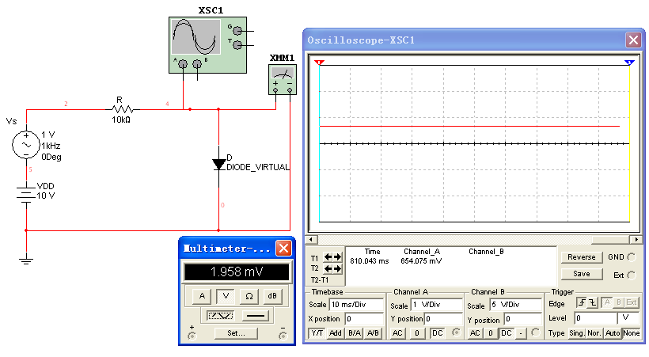
二极管模型的仿真验证
仿真例题 例3.2.2

Slide 17
放大电路及其性能表征
放大的概念
输出信号大于输入信号即为放大。
放大的实质
放大电路输出信号的能量来源于有源器件上的直流偏置电源，所以放大器实质上是一种能量控制器或能量转换器。

Slide 18
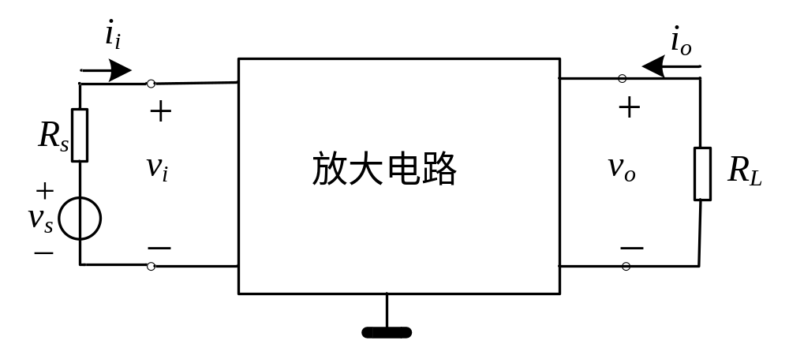





放大倍数
电压放大倍数
电压增益
互导放大倍数
互阻放大倍数
电流放大倍数

Slide 19






输入电阻
对信号源的电压放大倍数

Slide 20

输入电阻
对输入为电流的放大电路，输入电阻越小，放大电路输入端取得的电流值越大。
对输入为电压的放大电路，输入电阻越大，放大电路输入端取得的电压值越大。

Slide 21
输出电阻
放大电路的输出电阻大小决定了它带负载的能力。
所谓带负载能力，是指放大电路输出量随负载变化的程度。若输出量与负载的关联程度越弱，则放大电路的带负载能力越强。

Slide 22

输出电阻
空载时的输出电压
输出量为电压的放大电路，输出电阻越小，负载变化时输出电压变化越小，电路带负载的能力越强。
输出量为电流的放大电路，输出电阻越大，负载变化时输出电流变化越小，电路带负载的能力越强。

Slide 23


输出电阻
定量分析放大电路的输出电阻时

